Slide 1


第二节 晶体结构
本节主要内容:
1.2.1 晶体结构的周期性
1.2.2 原胞
1.2.3 密堆积、配位数和致密度

Slide 2
§1.2 晶体结构
(a)
(b)
(c)
(a)、(b)、(c)为二维晶体结构示意图，它们有何异同?

Slide 3
(a)
(b)
(c)
1.2.1 晶体结构的周期性
一个理想的晶体是由完全相同的结构单元在空间周期性重复排列而成的。
所有晶体的结构可以用晶格来描述，这种晶格的每个格点上附有一群原子，这样的一个原子群称为基元，基元在空间周期性重复排列就形成晶体结构。

Slide 4
1.基元、格点和晶格
(a)
(b)
(c)
(1)基元
在晶体中适当选取某些原子作为一个基本结构单元，这个基本结构单元称为基元，基元是晶体结构中最小的重复单元，基元在空间周期性重复排列就形成晶体结构。
任何两个基元中相应原子周围的情况是相同的，而每一个基元中不同原子周围情况则不相同。

Slide 5
(2)晶格
(a)
(b)
(c)
晶体的内部结构可以概括为是由一些相同的点子在空间有规则地做周期性无限分布，通过这些点做三组不共面的平行直线族，形成一些网格，称为晶格(或者说这些点在空间周期性排列形成的骨架称为晶格)。

Slide 6
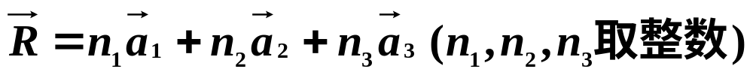
用矢量 表示
格点的排列。
晶格是晶体结构周期性的数学抽象，它忽略了晶体结构的具体内容，保留了晶体结构的周期性。

Slide 7
(3)格点
晶格中的点子代表着晶体结构中相同的位置，称为格点。
一个格点代表一个基元，它可以代表基元重心的位置，也可以代表基元中任意的点子。
(a)
(b)
晶格+基元=晶体结构

Slide 8
2.布拉维晶格、简单晶格和复式晶格
(1)布拉维晶格
格点的总体称为布拉维晶格，这种格子的特点是每点周围的情况完全相同。
(2)简单晶格和复式晶格
简单晶格：如果晶体由完全相同的一种原子组成，且每个原子周围的情况完全相同，则这种原子所组成的网格称为简单晶格。
复式晶格：如果晶体由两种或两种以上原子组成，同种原子各构成和格点相同的网格，称为子晶格，它们相对位移而形成复式晶格。

Slide 9
简单晶格
复式晶格
1.2.2 原胞
在晶格中取一个格点为顶点，以三个不共面的方向上的周期为边长形成的平行六面体作为重复单元，这个平行六面体沿三个不同的方向进行周期性平移，就可以充满整个晶格，形成晶体，这个平行六面体即为原胞，代表原胞三个边的矢量称为原胞的基本平移矢量，简称基矢。

Slide 10
在晶格中取一个格点为顶点，以三个不共面的方向上的周期为边长形成的平行六面体作为重复单元，这个平行六面体沿三个不同的方向进行周期性平移，就可以充满整个晶格，形成晶体，这个平行六面体即为原胞，代表原胞三个边的矢量称为原胞的基本平移矢量，简称基矢。

Slide 11
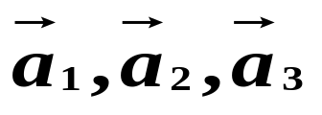
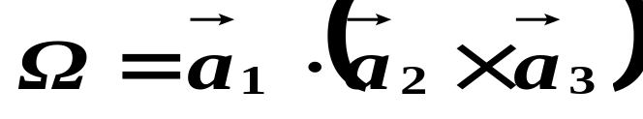
1.原胞的分类
(1)固体物理学原胞(简称原胞)
构造：取一格点为顶点，由此点向近邻的三个格点作三个不共面的矢量，以此三个矢量为边作平行六面体即为固体物理学原胞。
特点：格点只在平行六面体的顶角上，面上和内部均无格点，平均每个固体物理学原胞包含1个格点。它反映了晶体结构的周期性。
基矢：固体物理学原胞基矢通常用 表示。
体积为：

Slide 12
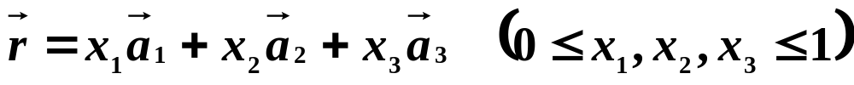
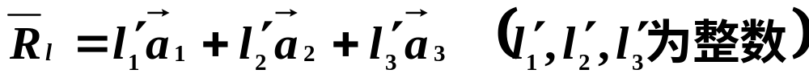
原胞内任一点的位矢表示为：
在任意两个原胞的相对应点上，晶体的物理性质相同。
(2)结晶学原胞（简称单胞）
构造：使三个基矢的方向尽可能地沿着空间对称轴的方向，它具有明显的对称性和周期性。

Slide 13
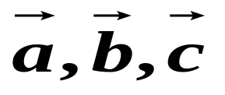
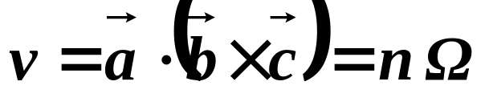
特点：结晶学原胞不仅在平行六面体顶角上有格点，面上及内部亦可有格点。其体积是固体物理学原胞体积的整数倍。
基矢：结晶学原胞的基矢一般用 表示。
体积为：
(3)维格纳--塞茨原胞
构造：以一个格点为原点，作原点与其它格点连接的中垂面(或中垂线)，由这些中垂面(或中垂线)所围成的最小体积(或面积)即为W--S原胞。
特点：它是晶体体积的最小重复单元，每个原胞只包含1个格点。其体积与固体物理学原胞体积相同。

Slide 14
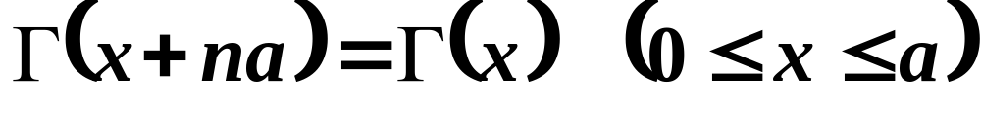
2.几种晶格的实例
(1)一维原子链
一维单原子链
a
一维双原子链
b
a

Slide 15








(2)二维
(a)
(b)
维格纳--塞茨单胞
固体物理学原胞

Slide 16
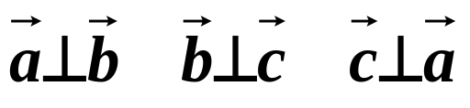

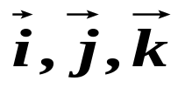
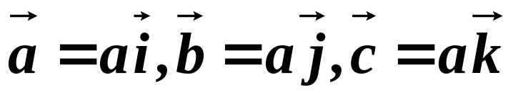

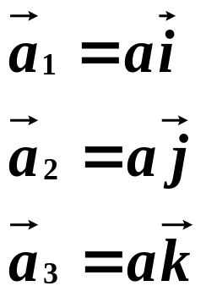

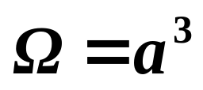


(3)三维
立方晶系
取 为坐标轴的单位矢量,
设晶格常量(布拉维原胞棱边的长度)为a,
即立方体边长为a,
布拉维原胞的体积:
布拉维晶格(简单格)
(a)简立方
每个布拉维原胞包含1个格点。
固体物理学原胞的体积

Slide 17
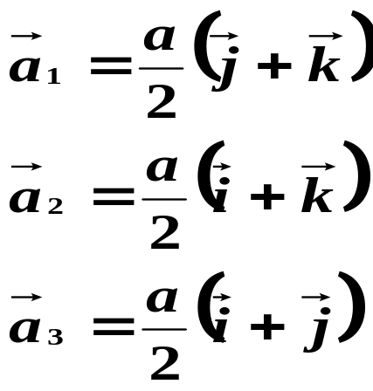



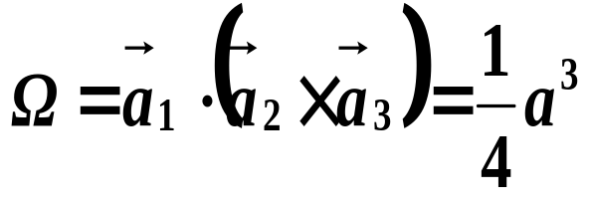
(b)面心立方
平均每个布拉维原胞包含4个格点。
固体物理学原胞的体积

Slide 18
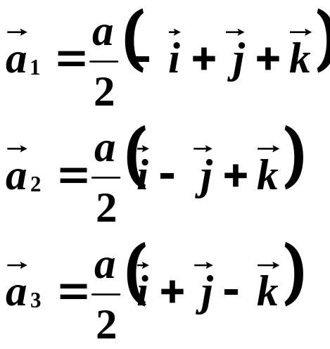
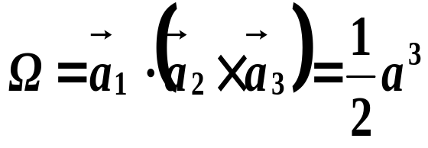
(c)体心立方
平均每个布拉维原胞包含2个格点。
固体物理学原胞的体积

Slide 19
复式格
(a)金刚石结构
c
c
金刚石结构是由两个面心立方子晶格沿体对角线位移1/4的长度套构而成,其布拉维晶格为面心立方。
金刚石结构属面心立方，每个结晶学原胞包含4个格点。

Slide 20
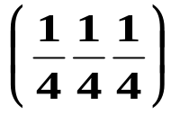
金刚石结构每个固体物理学原胞包含1个格点,基元由两个碳原子组成,位于（000）和 处。
(b)氯化钠结构
c
c
氯化钠结构由两个面心立方子晶格沿体对角线位移1/2的长度套构而成。

Slide 21
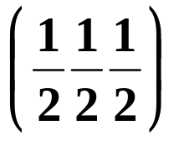
Cl⁻和Na⁺分别组成面心立方子晶格。
其布拉维晶格为面心立方。
氯化钠结构属面心立方。
氯化钠的固体物理学原胞选取方法与面心立方简单格子的选取方法相同。
每个固体物理学原胞包含1个格点，每个结晶学原胞包含4个格点。
基元由一个Cl⁻和一个Na⁺组成。
(000)
Cl⁻的坐标为 ，
Na⁺的坐标为 。

Slide 22


(c)氯化铯结构
氯化铯结构是由两个简立方子晶格沿体对角线位移1/2的长度套构而成。 Cl⁻和Cs⁺分别组成简立方格子，其布拉维晶格为简立方，氯化铯结构属简立方。
每个固体物理学原胞包含1个格点，每个结晶学原胞包含1个格点。基元由一个Cl⁻和一个Cs⁺组成。
(000)
Cl⁻的坐标为 ，
Cs⁺的坐标为 。

Slide 23
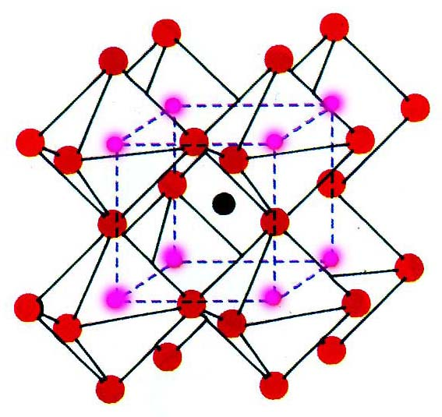

(d)钙钛矿结构
钙钛矿的氧八面体结构
O
Ti
钡、钛和3个氧各组成简立方子晶格，钛酸钡是由5个简立方子晶格套构而成的。
一个晶胞包含1个钡原子、1个钛原子和3个氧原子。
钙钛矿结构常写成ABO₃的形式。

Slide 24
(e)β--钨结构
两个B原子和6个A原子各组成简立方。
A
B
一个晶胞包含2个B原子和6个A原子。
A
A
A
β--钨结构由8个子晶格套构而成。
A
A
B
1.2.3 密堆积、配位数和致密度
1.配位数
一个粒子周围最近邻的粒子数称为配位数.
它可以描述晶体中粒子排列的紧密程度，粒子排列越紧密，配位数越大。

Slide 25

2.密堆积
如果晶体由完全相同的一种粒子组成，而粒子被看作小圆球，则这些全同的小圆球最紧密的堆积称为密堆积。
(1)六角密积
A
B
第一层：每个球与6个球相切，有6个空隙，如编号1,2,3,4,5,6。
第二层：占据1,3,5空位中心。
第三层：在第一层球的正上方形成ABABAB······排列方式。
六角密积是复式格，其布拉维晶格是简单六角晶格。

Slide 26
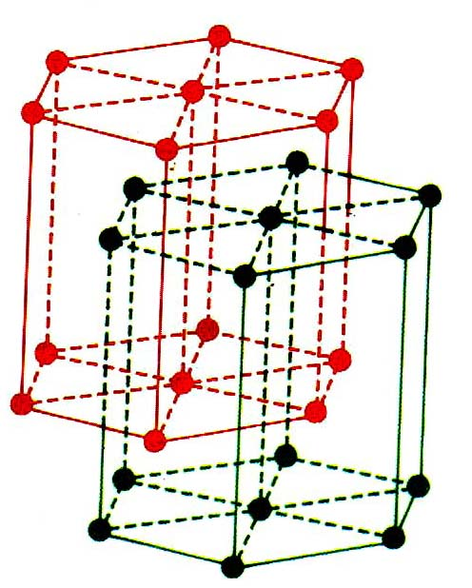
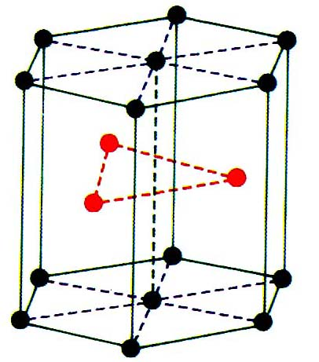
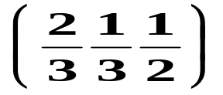
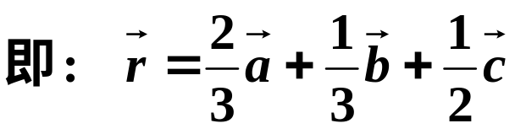
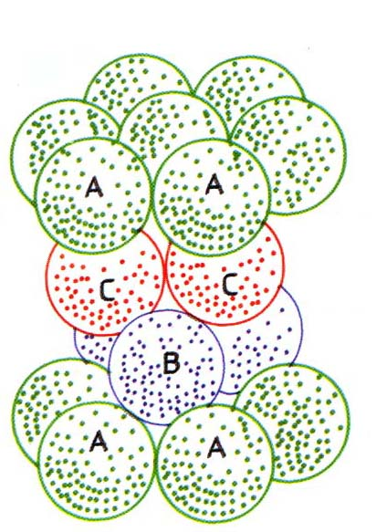
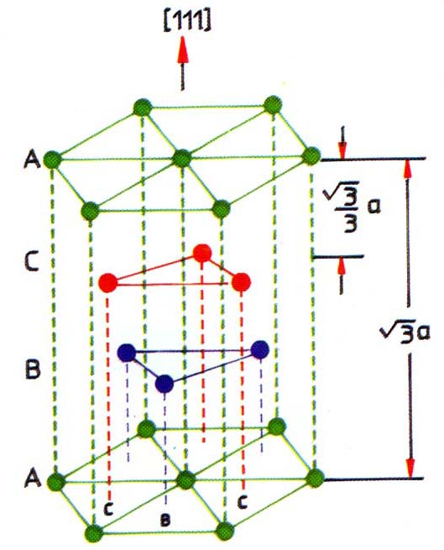
基元由两个原子组成，一个位于(000)，另一个原子位于
，
(2)立方密积
第一层：每个球与6个球相切，有6个空隙，如编号为1,2,3,4,5,6。
A
C
B
第二层：占据1，3，5空位中心。
第三层：占据2，4，6空位中心，按ABCABCABC······方式排列，形成面心立方结构，称为立方密积。

Slide 27
密堆积特点：结合能低，晶体结构稳定；配位数最大为12。
3.配位数的可能值
配位数的可能值为：12(密堆积)，8(氯化铯型结构)，6(氯化钠型结构)，4(金刚石型结构)，3(石墨层状结构)，2(链状结构)。
下面以几个实例来看配位数与球半径的关系。
[1] 氯化铯型和氯化钠型结构两种球的半径之比。
取大球中心为立方体的顶角，小球位于立方体的中心。
设大小球半径分别为R和r，且晶格常量为a。

Slide 28
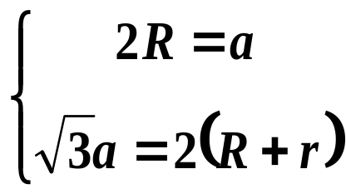
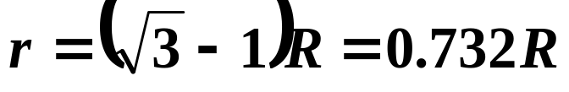
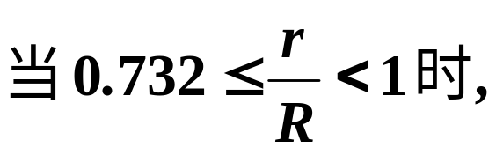
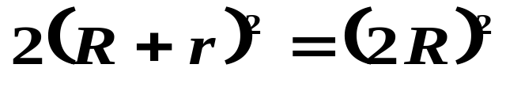
当
时排列最紧密，结构最稳定。
取配位数为8的氯化铯型结构。
[2] 氯化钠型结构
设大小球半径分别为R和r，且晶格常量为a，当大小球恰能相切时，

Slide 29
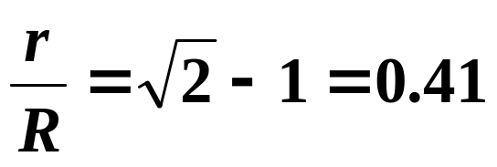
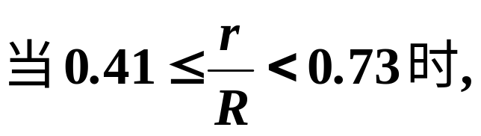
为氯化钠型结构，配位数为6。
3.致密度：
如果把等体积的硬球放置在晶体结构中原子所在的位置上，球的体积取得尽可能大，以使最近邻的球相切，我们把一个晶胞中被硬球占据的体积和晶胞体积之比称为致密度(堆积比率或最大空间利用率)。

Slide 30
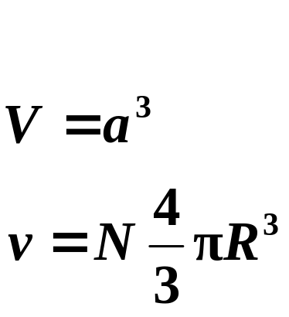

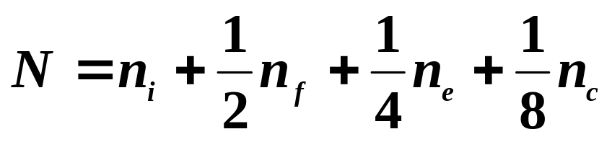
例1：求面心立方的致密度.
设晶格常量为a，原子半径为R，则
单胞体积
单胞中原子所占体积
N是单胞中原子个数
内部原子数
面上原子数
棱上原子数
顶角上原子数

Slide 31

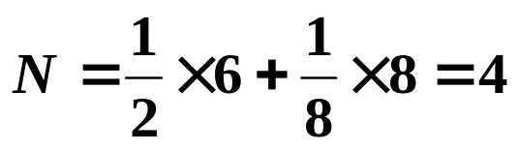

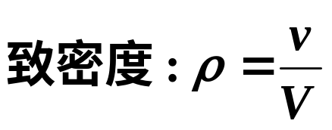

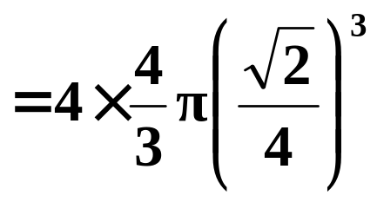
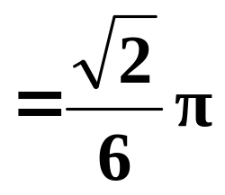

Slide 32
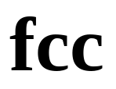
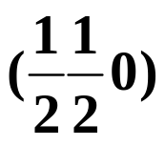
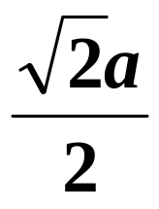
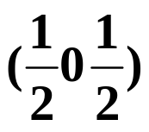
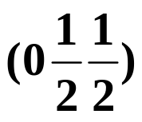
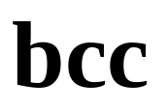
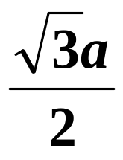
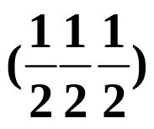
典型的晶体结构
结构型
单胞中的 原子个数
原子在单胞中的位置
最近邻距离
配位数
(000)
4
12
(Cu)
(000)
2
8
(W)
Cs⁺ 1
(000)
CsCl
8
Cl⁻ 1

Slide 33
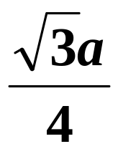
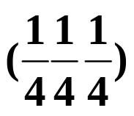
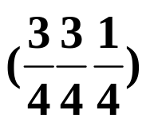
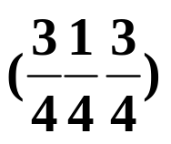





典型的晶体结构
单胞中的 原子个数
原子在单胞中的位置
最近邻距离
结构型
配位数
(000)
金刚石
8
4
Na⁺ 4
(000)
NaCl
6
Cl⁻ 4

